Slide 1


Slide 2

Neste seminário vamos trabalhar três aspectos:
I- Objetivos da Chuva Serôdia
II - Condições para receber a chuva serôdia
III - Efeitos de um reavivamento

Slide 3
I - Objetivos da Chuva Serôdia

Slide 4

1- Confirmar a Igreja verdadeira:

Slide 5
Em meio à contrafação satânica, o verdadeiro espírito se manifestará na igreja verdadeira.
Atos dos Apóstolos, pág. 55

Slide 6

2- Dar poder a mensagem do terceiro anjo:

Slide 7
“Nesse tempo da chuva serôdia, o refrigério pela presença do Senhor virá para dar poder a grande voz do terceiro anjo”.
Primeiros Escritos, págs. 85-86

Slide 8

3- Preparar a colheita final, multiplicando conversões:

Slide 9
“Assim como a chuva temporã foi dada no derramamento do Espírito Santo no início do evangelho, para efetuar a germinação da preciosa semente, a chuva serôdia será dada em seu final para o amadurecimento da seara”.
O Grande Conflito, pág. 662

Slide 10

4- Preparar o remanescente para o tempo de angústia:

Slide 11
“É a chuva serôdia que os reaviva e fortalece a fim de poderem passar pelo tempo de angústia”.
Comentário Bíblico Adventista, vol. 7, pág. 984

Slide 12
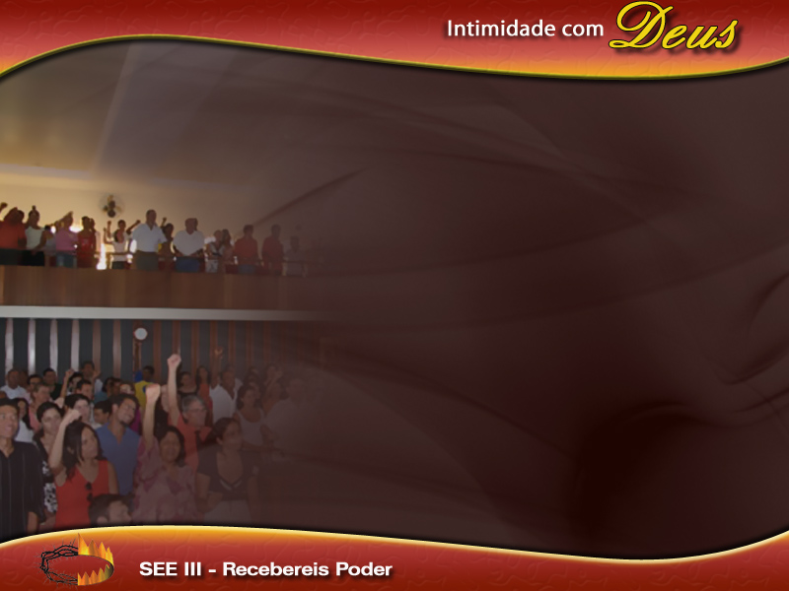
5- Unir a igreja em um amplo movimento de reavivamento e reforma:

Slide 13
“Quando esta reforma começar o espírito de oração atuará em cada crente e banirá da igreja o espírito de discórdia e luta. Não haverá confusão, pois todos estarão em harmonia com o Espírito Santo”.
Vida e Ensinos, pág. 176

Slide 14
II - Condições para receber a chuva serôdia

Slide 15

1º Sentir necessidade do Espírito Santo e orar por Ele

Slide 16
“Por que não temos fome nem sede do dom do Espírito, visto como é este o meio pelo qual haveremos de receber poder? Por que não falamos sobre Ele, não oramos por Ele e não pregamos a Seu respeito?”
Testemunhos Seletos, vol. 3, pág. 212

Slide 17

2º Pedir o poder do Espírito Santo para partilhar

Slide 18
“O Espírito Santo virá a todos quantos pedem o pão da vida para o dar aos semelhantes”.
Fé pela qual eu vivo- MM 1959, p. 334.

Slide 19

3º Alcançar pureza de coração, caráter e alma

Slide 20
“Bem aventurados os puros de coração, porque verão a Deus”.
Mateus 5:8

Slide 21

4º Eliminar as discórdias e os desentendimentos

Slide 22
“Enquanto o orgulho,desinteligência e luta por superioridade forem nutridos, o coração não pode entrar em associação com Cristo.”
O Desejado de Todas as Nações, versão Conectando com Jesus, pág. 460.

Slide 23

5º Renunciar ao eu: orgulho e egoísmo

Slide 24
“Ele anseia derramar sobre nós Seu Santo Espírito em fartas medidas, e que aplainemos o caminho mediante a renúncia. Quando o próprio eu for entregue a Deus, nossos olhos serão abertos para ver as pedras de tropeço que nossa dessemelhança com Cristo tem posto no caminho dos outros”.
Testemunhos Seletos, vol. 2, pág. 382

Slide 25

6º Estar disposto a ser usado e guiado pelo Espírito Santo

Slide 26
“Aqueles que querem dirigir a si mesmos serão privados desse dom celestial. A palavra profética diz: Unicamente aos que esperam humildemente em Deus, que estão atentos à Sua guia e graça, é concedido e Espírito.”
O Desejado de Todas as Nações, versão Conectando com Jesus, pág. 476

Slide 27

7º Completa consagração da maioria do povo de Deus

Slide 28
“O grande derramamento do Espírito não há de ter lugar enquanto não tivermos um povo esclarecido, que tenha consagração completa, enquanto a maior parte dos membros da igreja não forem cooperadores de Deus.”
Serviço Cristão, pág. 253

Slide 29
III - Efeitos de um reavivamento

Slide 30

1º Haverá Vida de Santificação Total

Slide 31
O apóstolo Paulo expressa esse conceito ao orar pelos Tessalonicenses para que todo o seu espírito, e alma, e corpo fossem "plenamente conservados irrepreensíveis para a vinda de nosso Senhor Jesus Cristo". I Tess. 5:23.

Slide 32

2º O reino de Deus será priorizado

Slide 33
“Para todo indivíduo verdadeiramente convertido, a relação com Deus e com as coisas eternas será o grande objeto da vida”.
O Reavivamento e Seus Resultados, pág. 9

Slide 34

3º A reforma de saúde será levada a sério

Slide 35
“Há necessidade de uma grande reforma no que respeita à temperança.
O cristão será temperante em tudo - no comer, no beber, no vestir-se e em todos os aspectos da vida.”
Conselho sobre saúde, 432.

Slide 36
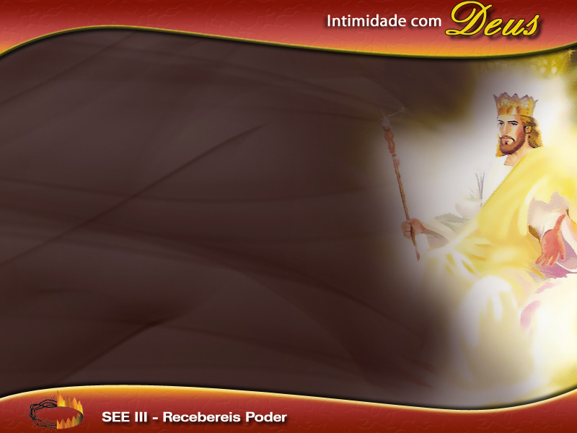
4º Haverá uma nova maneira de ver a majestade de Deus

Slide 37
Temos de entender que o Senhor não é somente carinhoso e misericordioso e cheio de compaixão, mas Ele é também o Deus de justiça, santidade e ira. Muitos cristãos têm em sua mente uma caricatura de Deus.

Slide 38
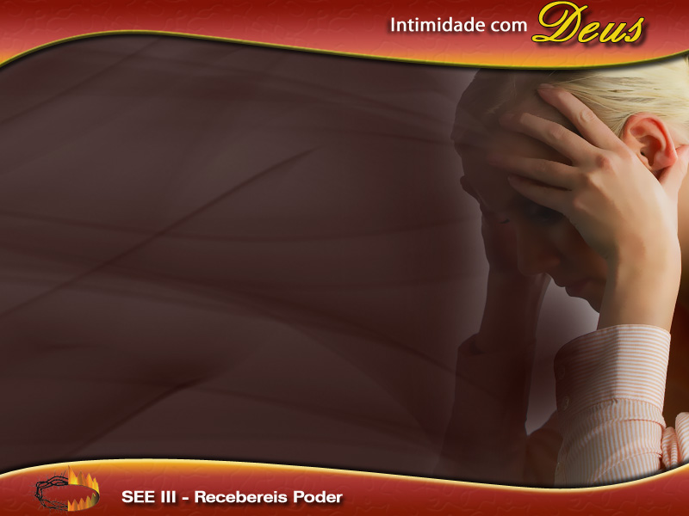
5º Haverá uma nova maneira de encarar a gravidade do pecado

Slide 39
Quando Isaías viu o Senhor sobre um trono alto e sublime (Isa. 6:3), ele reconheceu sua própria insignificância e sua profunda dependência de Deus.

Slide 40
Retira-te de mim, Senhor, porque sou pecador!" (Lucas 5:8). A consciência de que Jesus era o próprio Deus lembrou Pedro do seu próprio estado pecaminoso.

Slide 41

6º Haverá uma nova ênfase na necessidade de fé, novo nascimento e arrependimento

Slide 42
Jesus veio pregando o arrependimento e dizendo que quem não nasce de cima não pode ver o reino de Deus.

Slide 43

7º Haverá alegria na salvação

Slide 44
Quando Filipe foi a Samaria e provocou um grande avivamento, a Escritura diz que "houve grande alegria naquela cidade" (Atos 8:8).

Slide 45

8º Haverá uma nova compreensão da nossa responsabilidade pela evangelização do mundo

Slide 46
João Batista mostrou aos Seus ouvintes o "Cordeiro de Deus", e dois dos Seus discípulos passaram a seguir a Jesus (João 1:36, 37).

Slide 47

9º Haverá uma profunda preocupação social

Slide 48
Jesus disse em Mateus 22:37-39: "Amarás o Senhor teu Deus de todo o teu coração, de toda a tua alma, e de todo o teu entendimento. ... Amarás o teu próximo como a ti mesmo." Nossa fé não é só vertical, é também horizontal. Muitas pessoas hoje em dia querem um mundo fraternal em que elas possam permanecer “infraternas”.

Slide 49
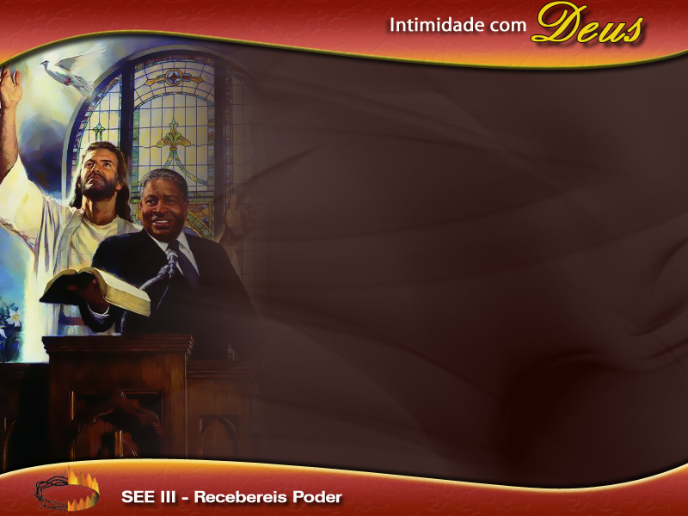
10º Haverá cada vez mais manifestação dos dons e do fruto do Espírito

Slide 50
Quem traz o avivamento é o Espírito Santo, e, quando Ele vem com todo Seu poder, haverá claras evidências na Igreja dos Seus dons e do fruto do Espírito.

Slide 51
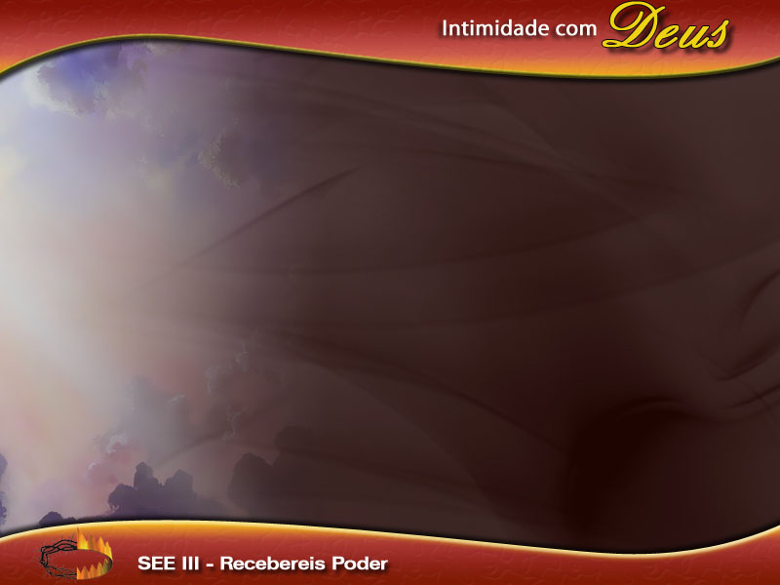
11º Haverá renovada dependência do Espírito Santo

Slide 52
O Espírito Santo repreende, convence, luta conosco, instrui, convida, incentiva, regenera, renova, fortalece e um. Ele não deve ser entristecido, tentado, receber resistência da nossa parte, ser apagado, insultado ou blasfemado.

Slide 53
Conclusão:

Slide 54
Hoje vivemos na abundância do poder do Espírito Santo. Deus está mais disposto a nos dar esse poder do que os pais terrenos estão dispostos a dar as boas coisas aos filhos.

Slide 55
O que devo fazer para receber esse poder?

Slide 56
“O Espírito aguarda nosso pedido e recepção. Cristo deve ser revelado novamente em Sua plenitude pelo poder do Espírito Santo.”
PJ. 121

